Slide 1


Offline testlər
Hackaton Azerbaijan - 2
Android tətbiqetməsi
Hazırladı: Elvin Hacı

Slide 2
Əsas məqsəd
Mobil platformalarda offline test proqramı - Yolda olarkən, evdən kənarda olarkən də qarşıdakı qəbul imtahanına hazırlaşan abiturient və ya bakalavr üçün köməkçi vasitə yaratmaq.
Əhatə dairəsi
İlkin mərhələdə: informatika, ingilis dili və məntiqi təfəkkür testləri.
İkinci mərhələ: Abiturientlər üçün olacaq testlər.

Slide 3
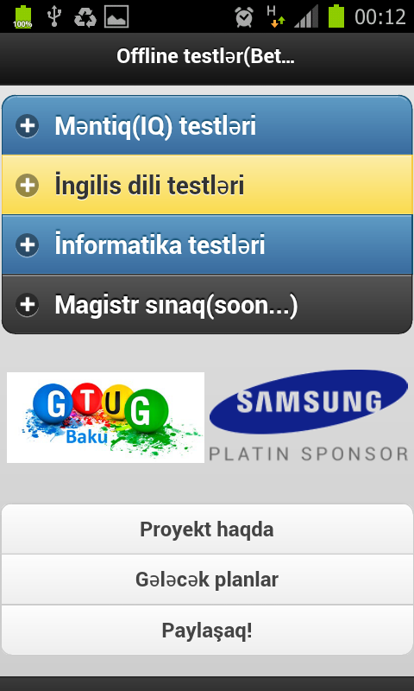
Testlərin növü.
10 suallı sadə sınaq testləri
100 suallı magistr sınaq testləri(vaxt ilə)

Slide 4
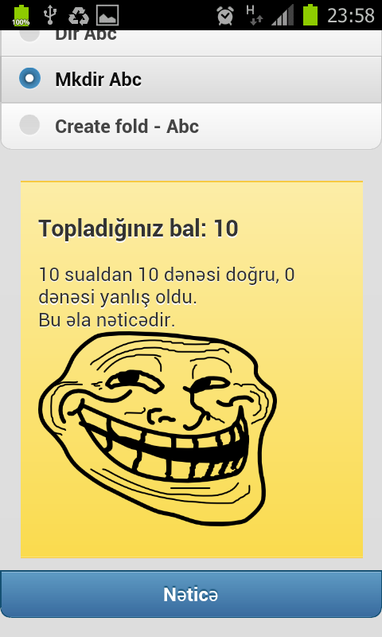
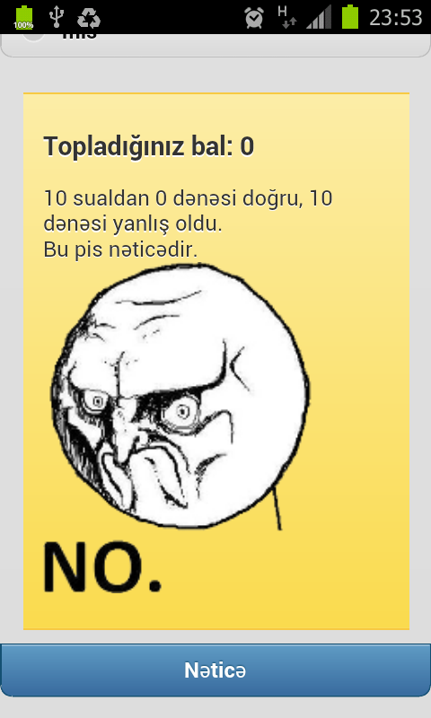

Slide 5



İstifadə olunan texnologiyalar.
Platforma - Phonegap HTML5
Uİ Framework - Jquery Mobile
Proqramlaşdırma - Javascript, qismən Java

Slide 6
Bu qədər :)

